Slide 1
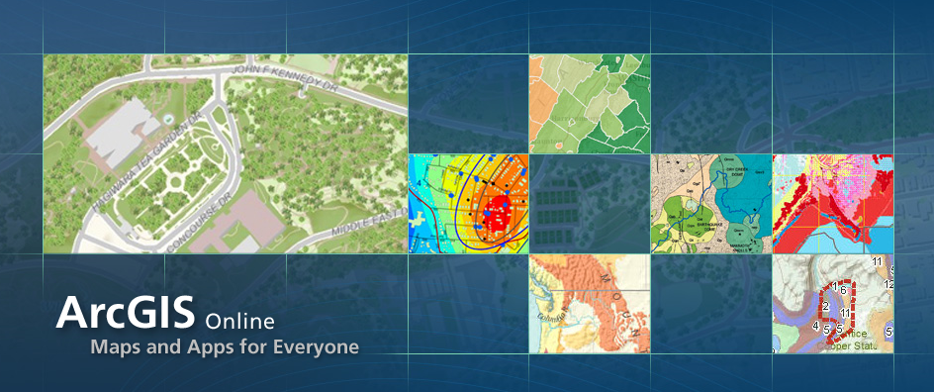

Geografické informačné systémy - nástroj, technológia, veda
Interdisciplinárny koncept pre analýzu priestorových informácií
Mgr. Michal Gallay, PhD., RNDr. Ján KAŇUK, PhD.

Slide 2
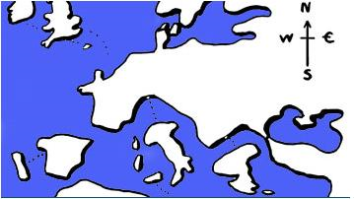

Štruktúra
cieľ prednášok
základné pojmy
vývoj a využitie GIS
GIS technológia
GIS aplikácie
zhrnutie
GIS – nástroj, technológia, veda
Interdisciplinárny koncept pre analýzu priestorových informácií
Michal Gallay, Ján Kaňuk

Slide 3
Základné pojmy
geografia, krajina, geografická informácia, GIS
GIS – nástroj, technológia, veda
Interdisciplinárny koncept pre analýzu priestorových informácií
Michal Gallay, Ján Kaňuk

Slide 4

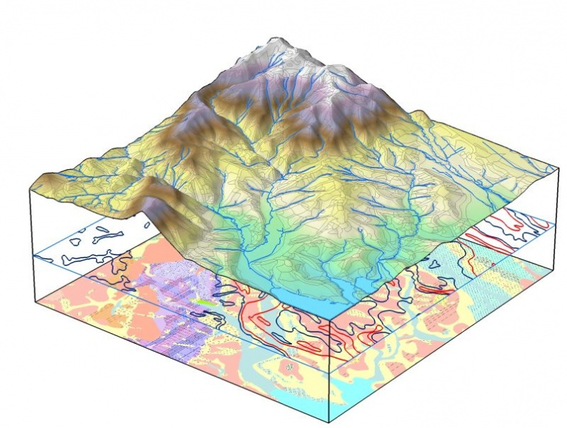
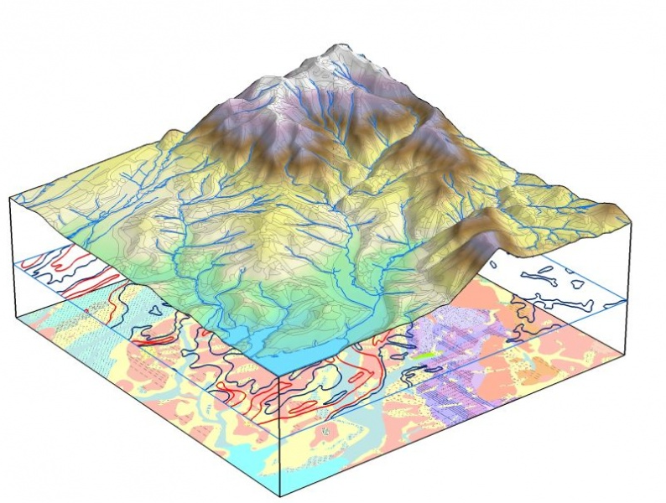
Geografia
krajinná sféra
vzťahy (najmä príčinné)
systém prírodného prostredia (fyzicko-geografická sféra)
a systém ľudskej spoločnosti (socio-ekonomická sféra)
v priestore a čase.
Krajina 1
Krajina 2

Slide 5
Geografia
Prírodné
vedy
Technické
vedy
G
Spoločenské
vedy
Geometrické
vedy

Slide 6
Geografická informácia
Prostriedok poznávania krajiny
GIS – nástroj, technológia, veda
Interdisciplinárny koncept pre analýzu priestorových informácií
Michal Gallay, Ján Kaňuk

Slide 7
Geografická informácia
Priestorovo priradená informácia
Geografický objekt (geoobjekt) – nositeľ geoinformácie
  Geometria – priestorová poloha, tvar
  Topológia – vzťah k iným geobjektom
  Atribút - téma, relevantná vlastnosť
  Dynamika – zmena v čase
Notes:
Hovorí o priestorovej polohe a vlastnostiach geografického objektu
Geografický objekt (geoobjekt) reálny alebo imaginárny objekt vzťahujúci sa k časti priestoru vzhľadom na Zem.

Slide 8
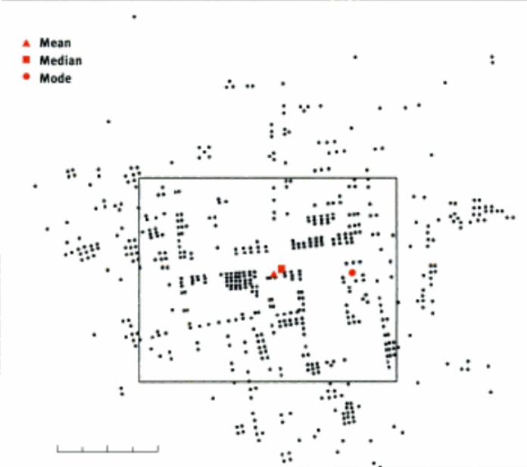
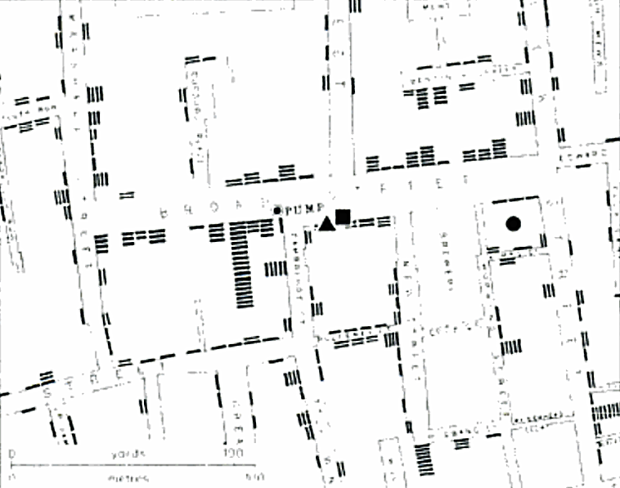
Hľadanie zdroja cholery - Dr. John Snow, Londýn 1854
GIS analýza gravitačného centra
Analýza Dr. Snowa
Grinderud et al. (2009): GIS: the geographic language of our age

Slide 9
Geografické informácie
satelitné záznamy
letecké snímky
údaje o obyvateľstve
ekonomické ukazovatele
pozemné merania
mapy
historické záznamy
projektová dokumentácia sietí a budov
správy z výskumu
vlastnícke vzťahy
administratívne údaje
využitie zeme
zdravotné záznamy
záznamy o bytovej a technickej infraštruktúre
evidencia kriminality

Slide 10
Geografická informácia
Prostriedok poznávania krajiny
Geografický informačný systém
Prostriedok pochopenia geografických informácií

Slide 11
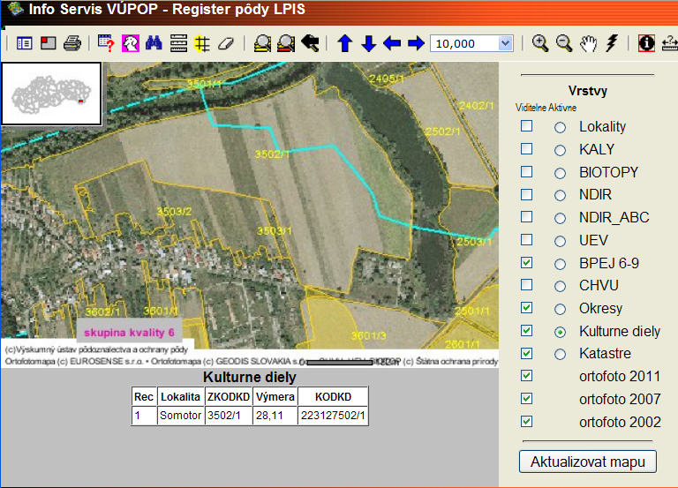
GIS ako nástroj
Notes:
informačný systém geografického typu pre riadenie (mesta, podniku, správy NP)

Slide 12
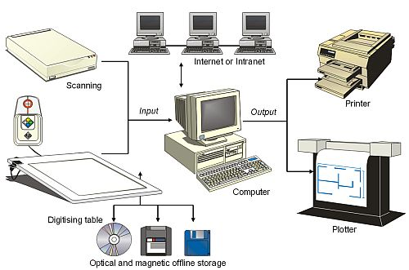
GIS ako technológia
HW
SW
osoby
geoúdaje
http://t1.gstatic.com/images?q=tbn:ANd9GcQ0RkC15KyjKTj2hOsD5OvRiNLIPkevO2qZj2kvFXFpmJULxtRp1A
Notes:
súbor HW, SW, údajov a metód pre získanie, spracovanie, analýzu geografických informácií a tvorbu výstupov
GIS ako nástroj - Organizovaný súbor počítačového hardvéru, softvéru a geografických údajov navrhnutý pre efektívne získavanie, ukladanie, upravovanie, obhospodarovanie, analyzovanie zobrazovanie všetkých foriem geografických informácií. (Podľa ESRI k softwéru ARC/INFO)

Slide 13
GIS ako technológia
Softvérové komponenty GIS
Obhospodarovanie geoúdajov
Získavanie a vstup údajov
Užívateľské rozhranie
DBMS + Geodatabáza
Transformácie údajov
Priestorové analýzy
Vizualizácia

Slide 14
GIS ako veda
Interdisciplinarita
Hofierka (2003)
Notes:
Skúma teoretické a metodické aspekty spracovania geografických informácií pomocou GIS

Slide 15
Vývoj a využitie GIS
História, prehľad softvéru, oblasti využitia
GIS – nástroj, technológia, veda
Interdisciplinárny koncept pre analýzu priestorových informácií
Michal Gallay, Ján Kaňuk

Slide 16
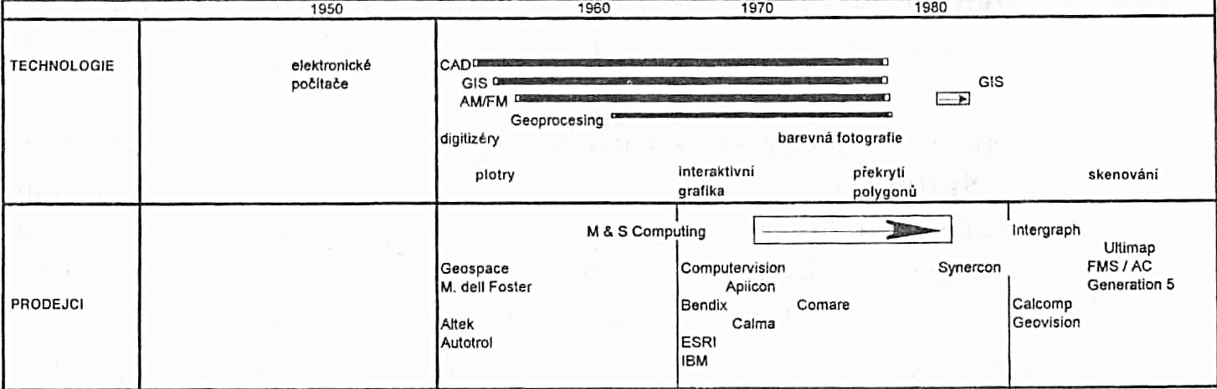
Historický vývoj GIS
metódy priestorovej
analýzy
podľa Antenucci et al. (1991) cit. in Tuček (1998)
Notes:
GIS history & milestones (epm107_2007) - Presentation Transcript
GIS History and Milestones
Base maps ● 1637 ­ Coordinate system reintroduced in mathematics, analytic geometry; relationship established between graphed line and equation­ Pierre de Fermat (1601­1665) and René Descartes (1596­ 1650), France.
Overlays ­Geographic Analysis ● maps of the Battle of Yorktown (American Revolution) drawn by the French Cartographer Louis­Alexandre Berthier contained hinged overlays to show troop movements ● the mid­19th Century quot;Atlas to Accompany the Second report of the Irish Railway Commissionersquot; showed population, traffic flow, geology and topography superimposed on the same base map
Choropleth maps ● 1819 ­ Cartogram, map with shadings from black to white (distribution and intensity of illiteracy in France), the first choropleth map, and perhaps the first modern statistical map (Pierre Charles Dupin, France).
● 1855 ­ Use of a dot map to display epidemiological data, leads to discovery of the source of a cholera epidemic­ John Snow (1813­1858 ), England.
● 1884 ­ Pictogram, used to represent data by icons proportional to a number­ Michael George Mulhall (1836­1900), England.
Computer science ● 1623 ­ The first known adding machine, a mechanical calculator called the ``Calculating Clock.''
● 1884 ­ Invention of the punched card for use in a machine to tabulate the USA Census (in 1890). Hollerith's company eventually became IBM ­ Herman Hollerith (1860­1929), USA.
● 1939 ­ Description of a memex, the conceptual creation of ``hyperlink'' and the ''World Wide Web''­ Vannevar Bush (1890­1974), USA. ● 1944 ­ Harvard's Mark I, the first digital computer, put in service. Officially known as the ``IBM Automatic Sequence Controlled Calculator'' (ASCC), the Mark I was 50 feet long and weighed about 5 tons.­ Howard H. Aiken (1900­1973) and Grace Hopper (1906­1992), USA.
1958­61 ­ Geographic Information Systems (GISs) were developed in the 1950s and 1960s, primarily in the public sector ● 1963 ­ Development of Canada Geographic Information Systems (CGIS) commences, led by Roger Tomlinson, to analyse Canada's national inventory. ● 1964 ­ Harvard Laboratory for Computer Graphics (and Spatial Analysis) was established by Howard Fisher. This lab had major influence on the development of GIS until early 1980s. Many pioneers of newer GIS quot;grew upquot; at the Harvard lab.
● 1965 ­ development of the GBF­DIME files by theU.S. Census Bureau led to the production of the Census TIGER files ● 1966 ­ Howard Fisher developed SYMAP (Synagraphic Mapping System) a general­ purpose mapping package
● late 1960s ­ CALFORM was developed. It is an improvement of SYMAP. ● SYMVU was developed: 3D perspective views ● GRID was developed: beginnings of raster GIS used to implement the ideas of overlay (1969: Ian McHarg in his book quot;Design with Naturequot;, popularized the use of georeferenced transparent map overlays for resource planning purposes)
1969 ­ Data formats begin to emerge and private vendors began offering GIS packages ● Environmental Science Research Institute (ESRI) is founded by Jack and Laura Dangermond as a privately held consulting group. The business began with $1100 from their personal savings and operatedout of an historic home located in Redlands, California. ● Jim Meadlock establishes Intergraph Corporation (originally called M & S Computing Inc).
● 1972 ­ The first Landsat satellite is launched (originally known as ERTS­1) by NASA that was dedicated to mapping natural and cultural resources on land and ocean surfaces.
the 1980s ­ Second GIS phase: the GIS was pushed to evolve towards analysis. ● more functions for user interaction was developed mainly in a graphical way by a user friendly interface ● ability to sort, select, extract, reclassify, reproject and display data . ● suppliers increased their knowledge on existing and growing data analyses techniques, specific subject matters (e.g.: ecology and hydrology), and data context issues. ● while data storage were still mainly centralized the user access became more decentralized.
● 1982 ● ESRI's ARC/INFO® 1.0, the first commercially available GIS software package, which ran on mainframe computers was released. ● Army Corps of Engineers Construction Engineering Research Laboratory (CERL) started the development of the GIS GRASS ● 1985 ­ The GPS (Global Positioning System) becomes operational.
● 1986 ● Laszlo Bardos, Andrew Dressel, John Haller, Mike Marvin and Sean O'Sullivan founded MapInfo. ● ESRI's PC ARC/INFO® 1.0, the first GIS software available for the personal computer, was released. ● 1987 ­ The International Journal of Geographical Information Analysis gets published. ● Ron Eastman starts the IDRISI Project at Clark University ● 1988 ­ Ezra Zubrow, State University of New York at Buffalo starts the GIS­L Internet list­server.
● 1988 ● Founded as GIS World, the monthly magazine 'GEO World', the world's first magazine for geographic technology gets published. ● The National Centre for Geographic Information and Analysis (NCGIA) is established in the USA. ● 1989 ­ The desktop image processing software, ER Mapper is launched.
the 1990s ­ starting from the 1990s GIS entered in a new era. As computing power increased and hardware prices plummeted, the GIS became a viable technology for state and municipal planning. In this third phase of evolution GIS is asked to become a real Management Information System (MIS), and thus able to support decision making processes. ● 1992 ­ ESRI released ArcView® 1.0, a desktop mapping system with a graphical user interface that marked a major improvement in usability over Arc/Info's CLI
● 1993 ­ Steve Putz developed PARC, the first Web­based interactive map viewer ● The European Umbrella Organisation for Geographic Information (EUROGI) is established in Europe. ● 1994 ­ The Open GIS Consortium aiming in developing publicly available geoprocessing specifications was founded. ● 1994 ­ National Spatial Data Infrastructure (NSDI) is formed in US by an executive order of President Bill Clinton. ●
● 1995 National Geographic Data Framework (NGDF) established in UK. ● 1997 ­ The University of Minnesota (UMN) released MapServer 1.0 ● ESRI released ArcView Internet Map Server (IMS), a commercial too for publishing GIS data over the Internet. ● 1999 ­ GRASS 5.0 is released under GNU GPL by the GRASS Development Team
● 2001 ­ Refraction Research released PostGIS 0.1, an open source quot;spatially enablerquot; adding support for geographic objects to the PostgreSQL object relational database. ● 2002 ­ ESRI began offering a wide selection of GIS software compatible with the Linux operating system. ArcIMS 4, ArcSDE 8.2, MapObjects ● 2005 ­ GRASS 6.0.0 is released with new interface, vector engine, and database support
The 2000s ● Wireless Technology ● Smart Objects ● Field Data Collection ● Spatial Data Infrastructure ● Internet (GIS Services) ● Google Earth (?) ● Blogs
References ● Brovelli, Maria Antonia. 2006. History of GIS. Laboratrio Geomatica, Politecnico di Milano – Polo Regionale di Como ● Friendly, Michael. 2006. Milestones in the history of thematic cartography, statistical graphics, and data visualization ● History & Milestones of GIS. 2006. http://www.gisdevelopment.net/history/
License of this Document This work is licensed under a Creative Commons License. http://creativecommons.org/licenses/by-sa/2.5/deed.en License details: Attribution-ShareAlike 2.5 You are free: - to copy, distribute, display, and perform the work, - to make derivative works, - to make commercial use of the work, under the following conditions: Attribution. You must give the original author credit. Share Alike. If you alter, transform, or build upon this work, you may distribute the resulting work only under a license identical to this one. For any reuse or distribution, you must make clear to others the license terms of this work. Any of these conditions can be waived if you get permission from the copyright holder. Your fair use and other rights are in no way affected by the above. Emmanuel P. Sambale. November, 2006 http://esambale.wikispaces.com

Slide 17
Historický vývoj GIS
  1990
  Pokles ceny HW+SW
  Desktop GIS
  Široká dostupnosť GIS
  Open Source GIS
  Súkromný sektor
  2000
  Bezdrôtové a mobilné technológie
  Zber údajov
  Internetové GIS služby
  Blogy
  Google Earth
  Dostupnosť
  Neogeographers
Brovelli (2006). History of GIS.

Slide 18
GIS softvér
Komerčný
Softvér Firma
ArcGIS ESRI
Geomedia Intergraph
MapInfo MapInfo Corp.
AutoCAD Autodesk
MicroStation Bentley
Voľne šíriteľný a Open Source
GRASS GIS
Quantum GIS
MapServer, GeoServer,
LandSerf, MicroDEM, SAGA, ILWIS
R

Slide 19
Využitie GIS
Archeológia
Armáda
Doprava
Epidemiológia a zdravotníctvo
Infraštruktúra
Inžiniering
Lesníctvo
Marketing
Navigácia
Núdzové služby
Správa nehnuteľností
Plánovanie krajiny
Poľnohospodárstvo
Sociálne štúdie
Turizmus

Slide 20
GIS technológia
Reprezentácie reality
Zdroje a zber údajov
Priestorové analýzy
GIS – nástroj, technológia, veda
Interdisciplinárny koncept pre analýzu priestorových informácií
Michal Gallay, Ján Kaňuk

Slide 21
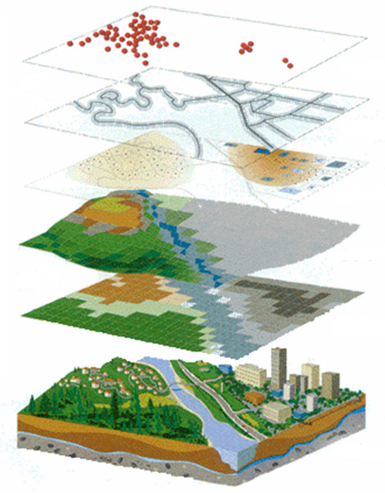
Reprezentácia reálnej krajiny
Konceptuálny model reality
Diskrétny
Spojitý
Digitálna reprezentácia
Vektor
Raster

Slide 22
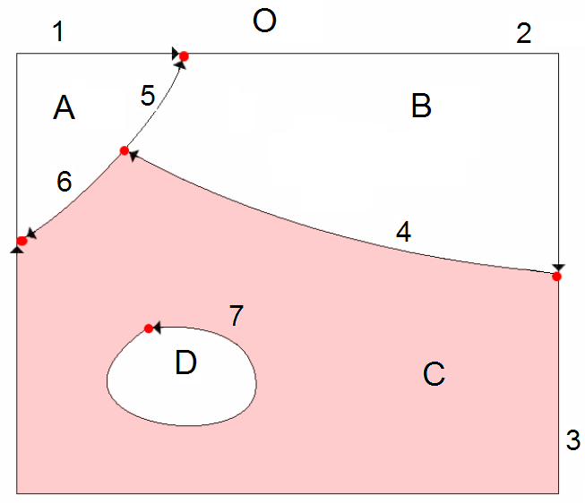
Topológia

Slide 23
Porovnanie vektorového a rastrového modelu
kritérium | vektor | raster
objem údajov | závisí od hustoty bodov | závisí od rozlíšenia
zdroj údajov | merania XY, socioekonomické, environmentálne merania | diaľkový prieskum, skenery
aplikácie | socioekonomické | environmentálne
priestorové rozlíšenie | pevné | premenlivé
(Hofierka, 2003)

Slide 24
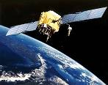
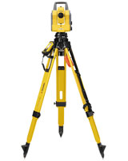
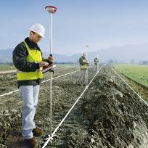
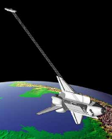
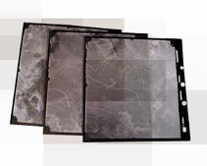
Metódy zberu geografických údajov
... niektoré
digitalizácia máp a snímok
tachymetria
satelitné navigačné systémy
fotogrametria
SAR
LIDAR

Slide 25
Ďalšie zdroje geografických údajov
Priame meranie v teréne chemické vlastnosti, biocenózy
Údaje o obyvateľstve sčítanie, zdravotné záznamy, dane
Historické záznamy archívy, kroniky
Údaje o infraštruktúre projektová dokumentácia sietí, budov
Správy z výskumu geologické, pôdne, ekologické, ...
Kataster vlastnícke vzťahy, využitie zeme
Sociálne siete osobné údaje, o správaní a zvykoch
Webové servre zdieľané geoúdaje (rôzne)

Slide 26
Základné operácie v GIS
Tvorba a vstup údajov
Editácia a geoprocessing
Transformácie (kartografické, údajové)
Dopytovanie (atribútové, priestorové)
Priestorové analýzy
Vizualizácia a tvorba výstupov

Slide 27
Priestorové analýzy
GIS nie je CAD, CAM, alebo „Photoshop“
nejde o tvorbu máp ale priestorové analýzy
jedným z ich výstupom je mapa

Slide 28
Priestorové analýzy
Hlavné bloky priestorových analýz
Údajové modely
Geometrické operácie
Dopyty a výpočty
Vzdialenostné operácie
Smerové operácie
Rastrové operácie a mapová algebra

Slide 29
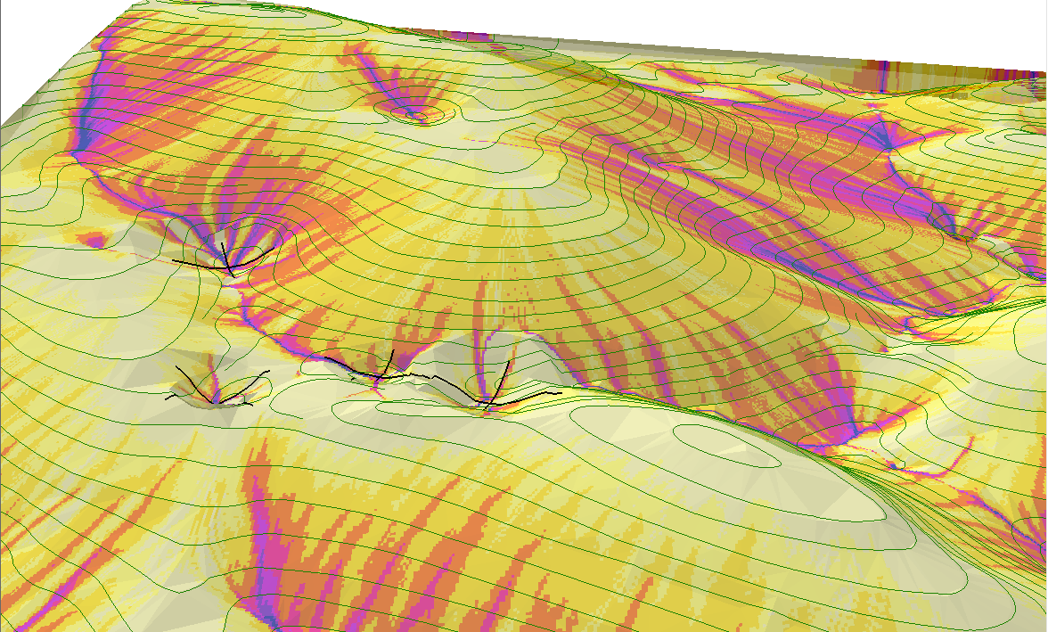
Priestorové analýzy
Štatistické vyhodnotenie údajov a priestorové štatistiky
Tvorba povrchov a ich analýza
Analýzy siete a polohy v priestore
Analýza neurčitosti

Slide 30
Príkladová štúdia v GIS
Výber vhodných lokalít pre založenie vinice
DMR – nadmorská výška, sklon, orientácia svahu
CLC – poľnohospodárska pôda
CHKO – mimo chránených oblastí

Slide 31
Príkladová štúdia v GIS
raster calculator
("aspect_mask" > 135) & ("aspect_mask" < 225) = a_135-225
raster calculator
"dmr_mask" < 350 vyska_350
raster calculator
"vyska_350" * "a_135_225" * "slope_3-12" = morf
dopyt (SQL) pre clc.shp
(("CODE00" >= 211) AND ("CODE00" <= 244)) OR ("CODE00" = 321) = polno_pody.shp
union chko.shp + polno_pody.shp = polno_p_chko.shp
dopyt (SQL) pre polno_p_chko.shp
("NAZOV" = 'Latorica')
flip selection
= polno_pody_bez_chko.shp

Slide 32
GIS v praxi
GIS – nástroj, technológia, veda
Interdisciplinárny koncept pre analýzu priestorových informácií
Michal Gallay, Ján Kaňuk

Slide 33
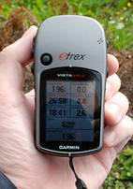
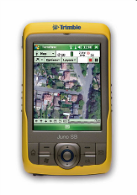
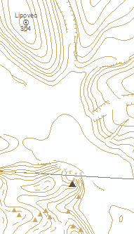
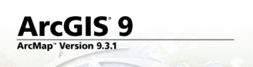
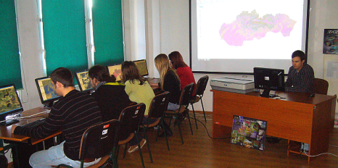



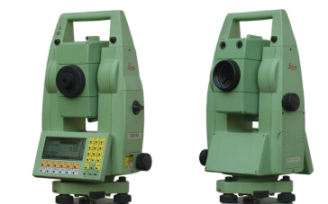
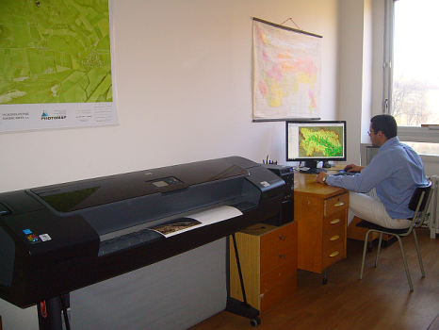

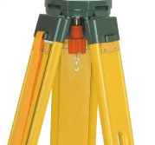


Laboratórium GIS na ÚGE (od 2004)
SW + HW
Zber údajov
Geoúdaje

Slide 34
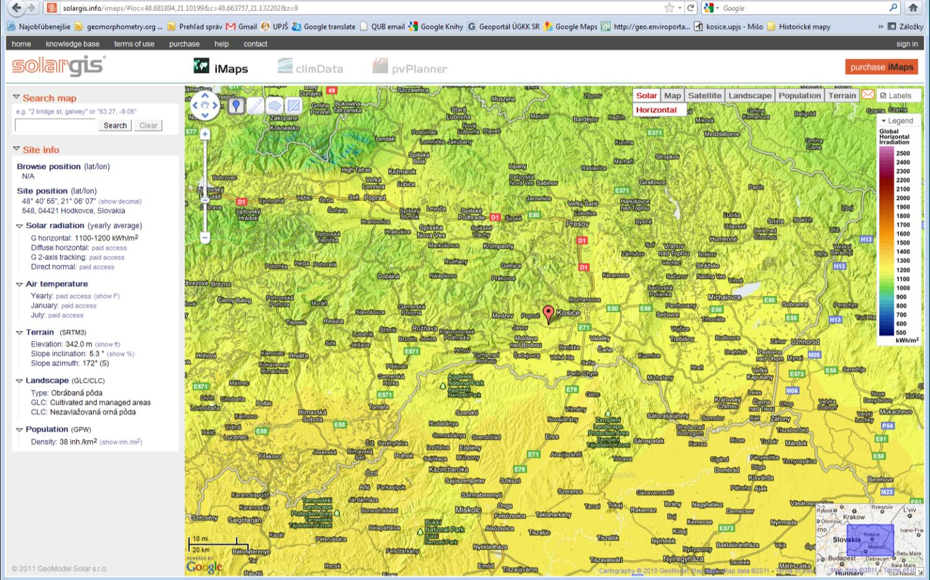
WebGIS
Distribúcia slnečného žiarenia pre montáž fotovoltaických článkov

Slide 35
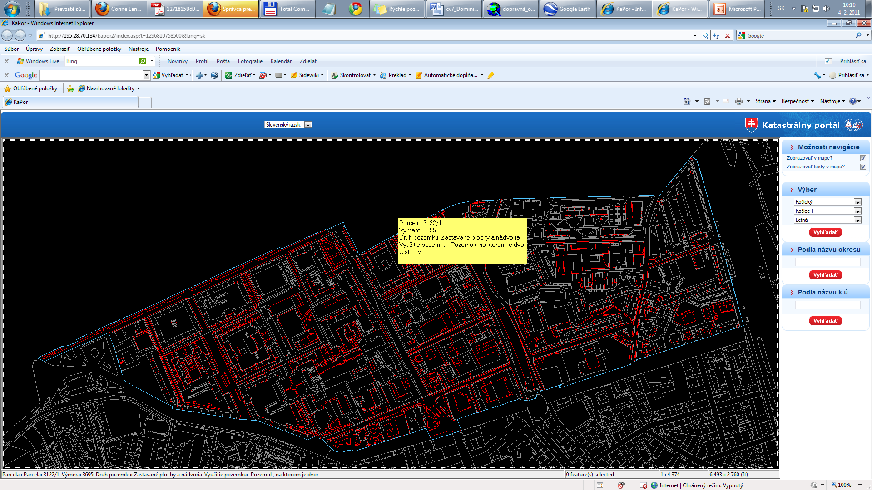
Katastrálny portál

Slide 36
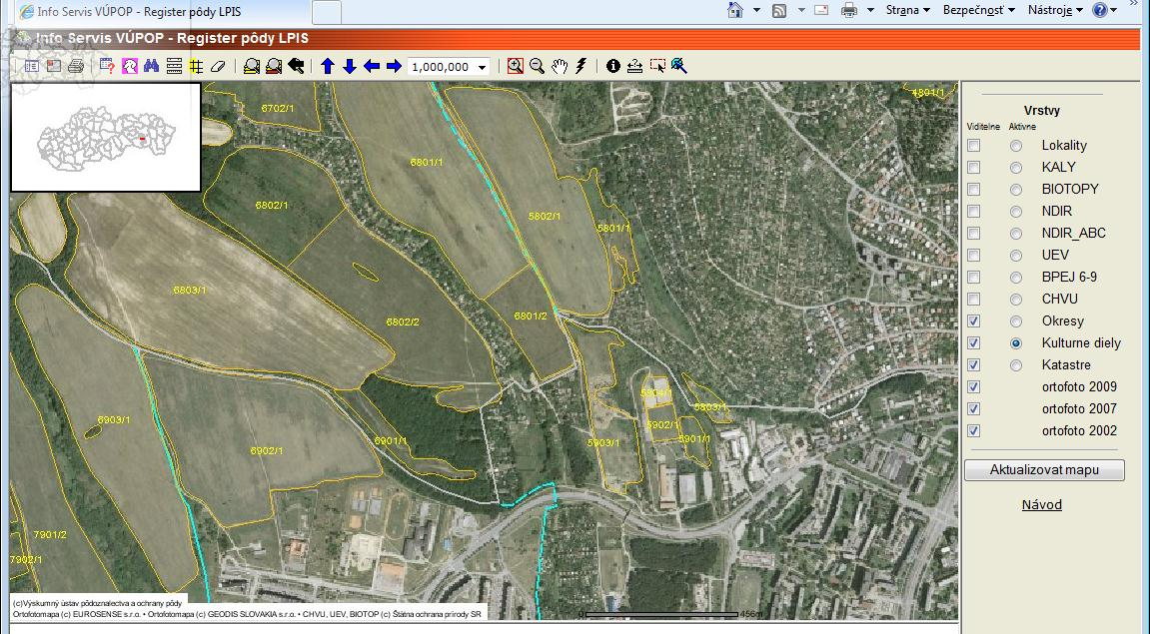
Portál Výskumného ústavu pôdoznalectva a ochrany pôdy
www.podnemapy.sk

Slide 37
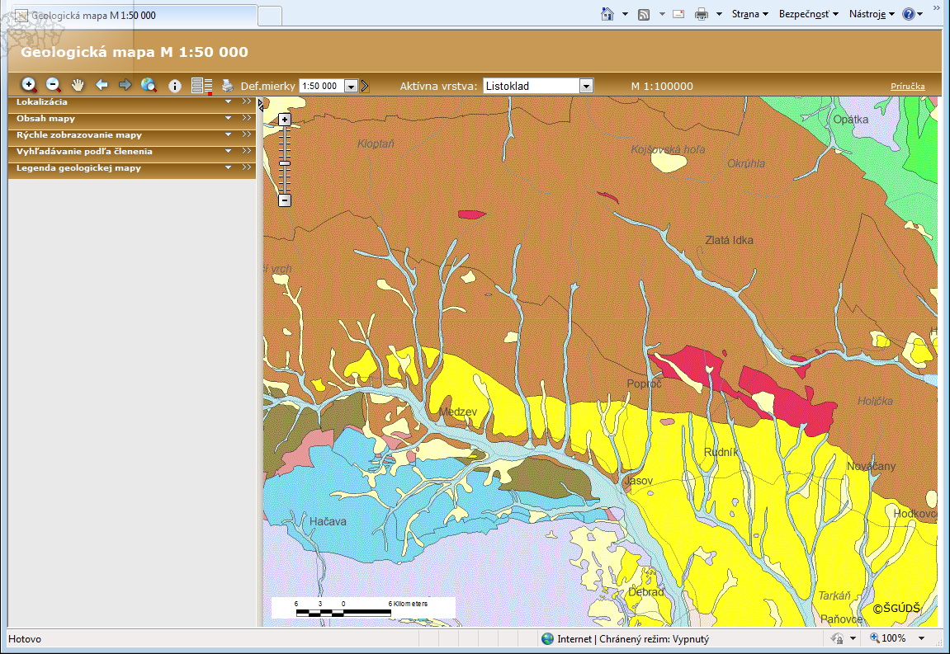
GÚDŠ - www.geology.sk

Slide 38
Zhrnutie
GIS – nástroj, technológia, veda
Interdisciplinárny koncept pre analýzu priestorových informácií
Michal Gallay, Ján Kaňuk

Slide 39
Cieľ prednášky
GIS
  Prečo nástroj?
  Prečo technológia?
  Prečo veda?

Slide 40
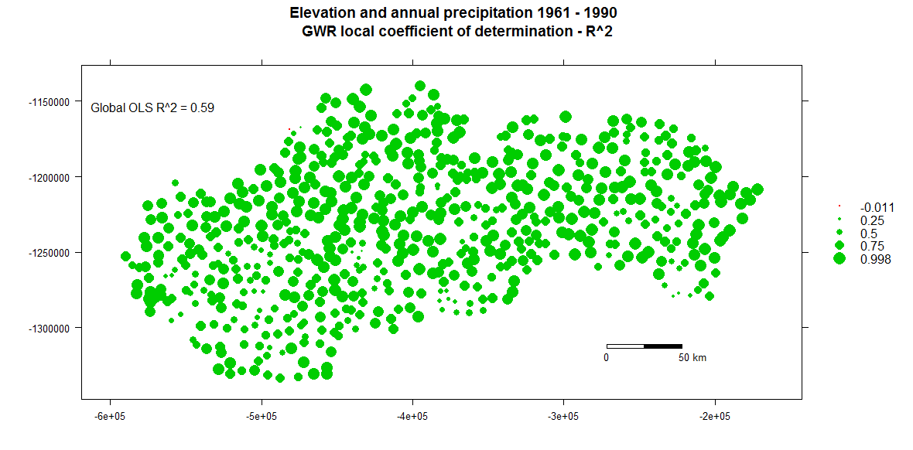
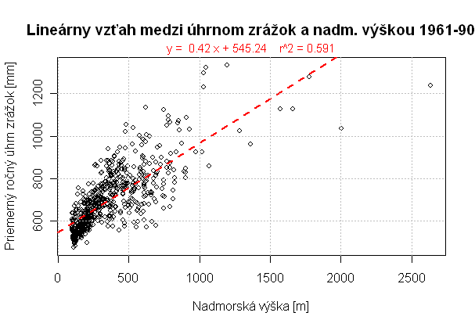
Lokálny pohľad na globálne trendy
OLS a Geograficky vážená regresia (GWR)
Zrážky vs. nadmorská výška
Údaje pre analýzu poskytnuté SHMÚ, © SHMÚ.

Slide 41
Súčasné trendy a výzvy v GIS
  revolúcia zberu priestorových údajov, vysoká vyvinutosť GIS nástrojov,
  problém kvality a kvantity vstupných údajov,
  dostupnosť a spracovanie širokou verejnosťou
  bezpečnosť
  reprezentatívnosť
  zmena technológie, zdrojov/prístupu údajov a používateľov

Slide 42
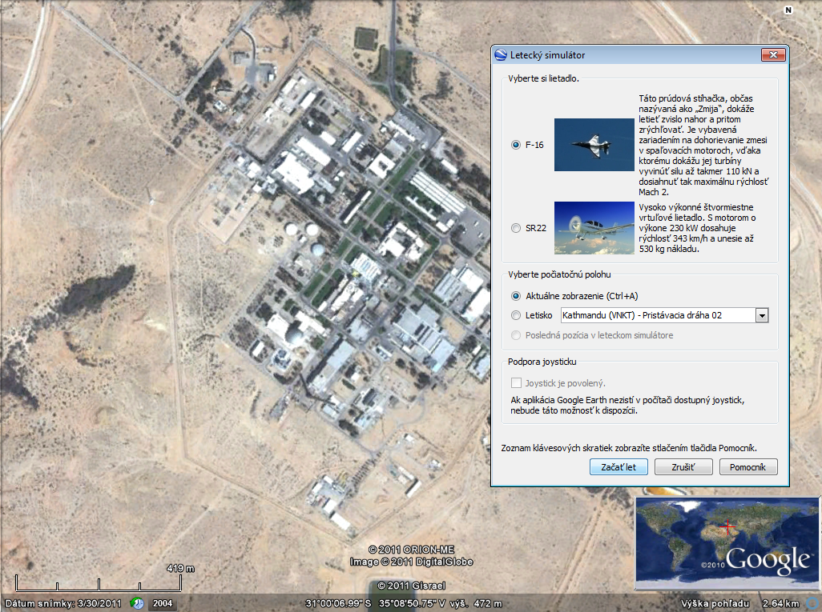

Slide 43
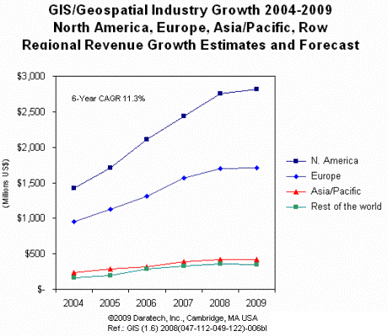
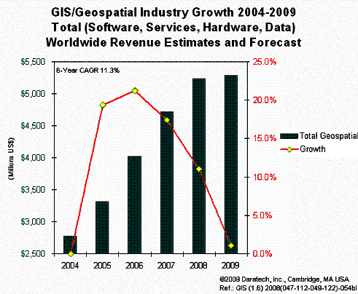
GIS biznis
http://www.directionsmag.com/pressreleases/gisgeospatial-industry-worldwide-growth-slows-to-1-in-2009/119103

Slide 44
Ďakujeme za pozornosť!
Mgr. Michal Gallay, PhD., RNDr. Ján KAŇUK, PhD.

